Slide 1










MÔN: TỰ NHIÊN XÃ HỘI
Bài 8: Giữ vệ sinh trường học (tiết 1)
GIÁO VIÊN: PHẠM THỊ MINH THÚY

Slide 2


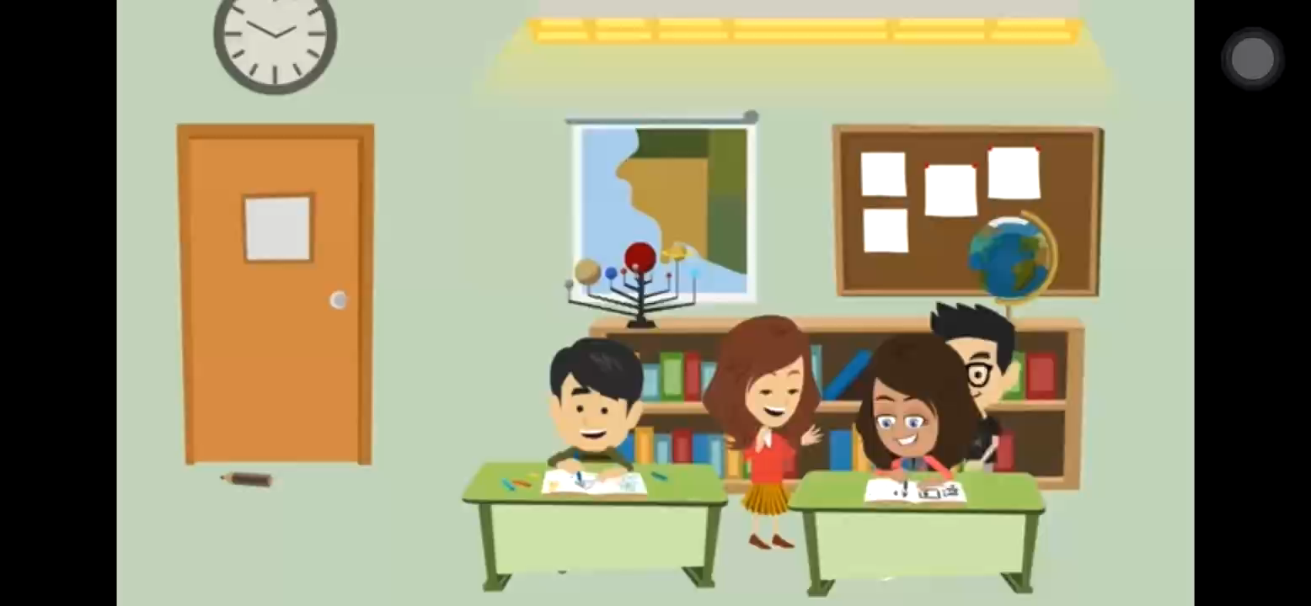



CHÚNG MÌNH CÙNG HÁT NÀO

Slide 3
* YÊU CẦU CẦN ĐẠT
Nêu được các việc làm để giữ vệ sinh trong trường học và khu vực xung quanh.
- Có ý thức giữ gìn vệ sinh trường học.

Slide 4


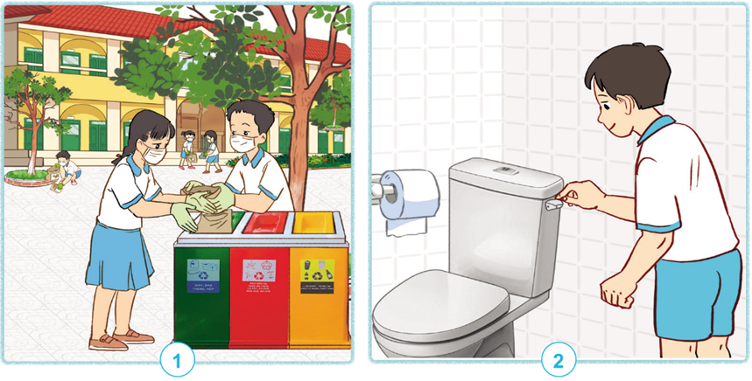
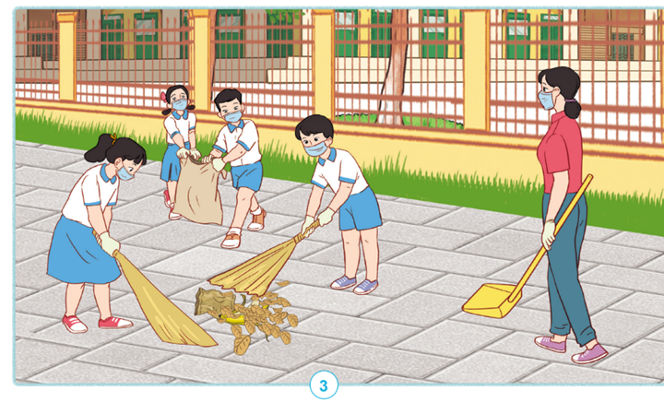
II. KHÁM PHÁ
Các bạn trong những hình sau đây đang làm gì? Ở đâu?
Những việc làm đó có tác dụng gì?
THẢO LUẬN NHÓM BÀN

Slide 5
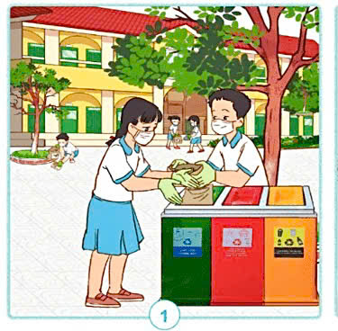
- Các bạn đang nhặt rác ở sân trường và bỏ vào thùng rác.
- Tác dụng: Giữ vệ sinh trường học

Slide 6
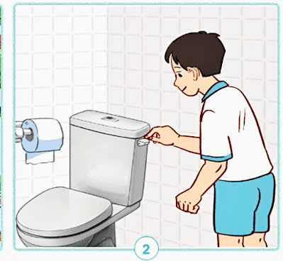
- Bạn nam đang xả nước sau khi đi vệ sinh
- Tác dụng: Giữ sạch nhà vệ sinh

Slide 7
- Cô giáo và các bạn đang quét rác ở ngoài trường học
- Tác dụng: Giữ sạch vệ sinh xung quanh trường học

Slide 8

III. Luyện tập
1. Em và các bạn đã làm gì để giữ vệ sinh trường học?

Slide 9
Một số việc làm để giữ vệ sinh trường học:
Không vứt rác bừa bãi, bỏ rác đúng nơi quy định.
Không vẽ bậy lên tường, bàn ghế.
Tổng vệ sinh sân trường, lớp học và khu vực xung quanh trường.
Sau khi đi vệ sinh phải xả nước.
Nhắc nhở các bạn có ý thức giữ vệ sinh trường học.

Slide 10
2. Hãy tự đánh giá việc giữ vệ sinh trường học của em theo gợi ý dưới đây
HĐ CÁ NHÂN
Việc làm | Thường xuyên | Thỉnh thoảng | Không làm
1. Bỏ giấy vào thùng và xả nước bồn cầu sau khi đi vệ sinh. | ? | ? | ?
2. Bỏ rác đúng nơi quy định. | ? | ? | ?
3. Quét sân trường | ? | ? | ?
? | ? | ? | ?

Slide 11
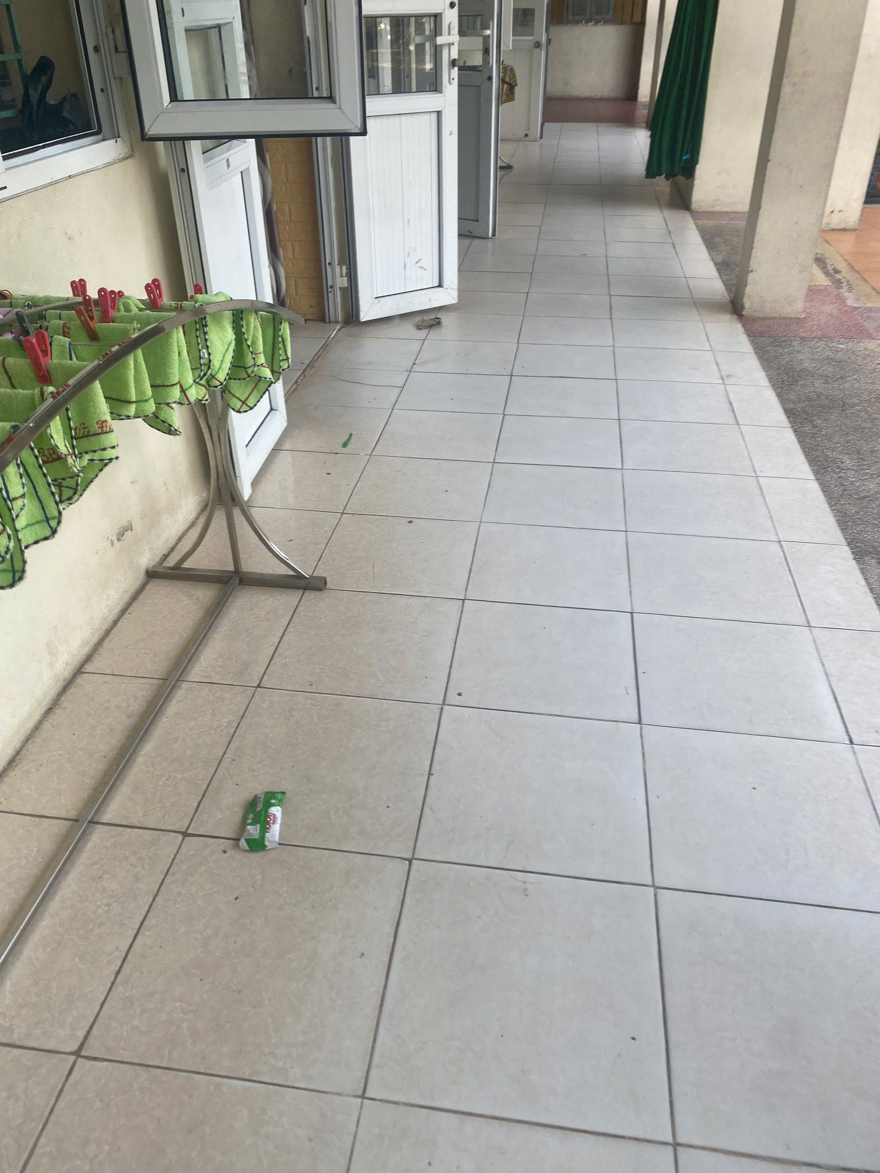
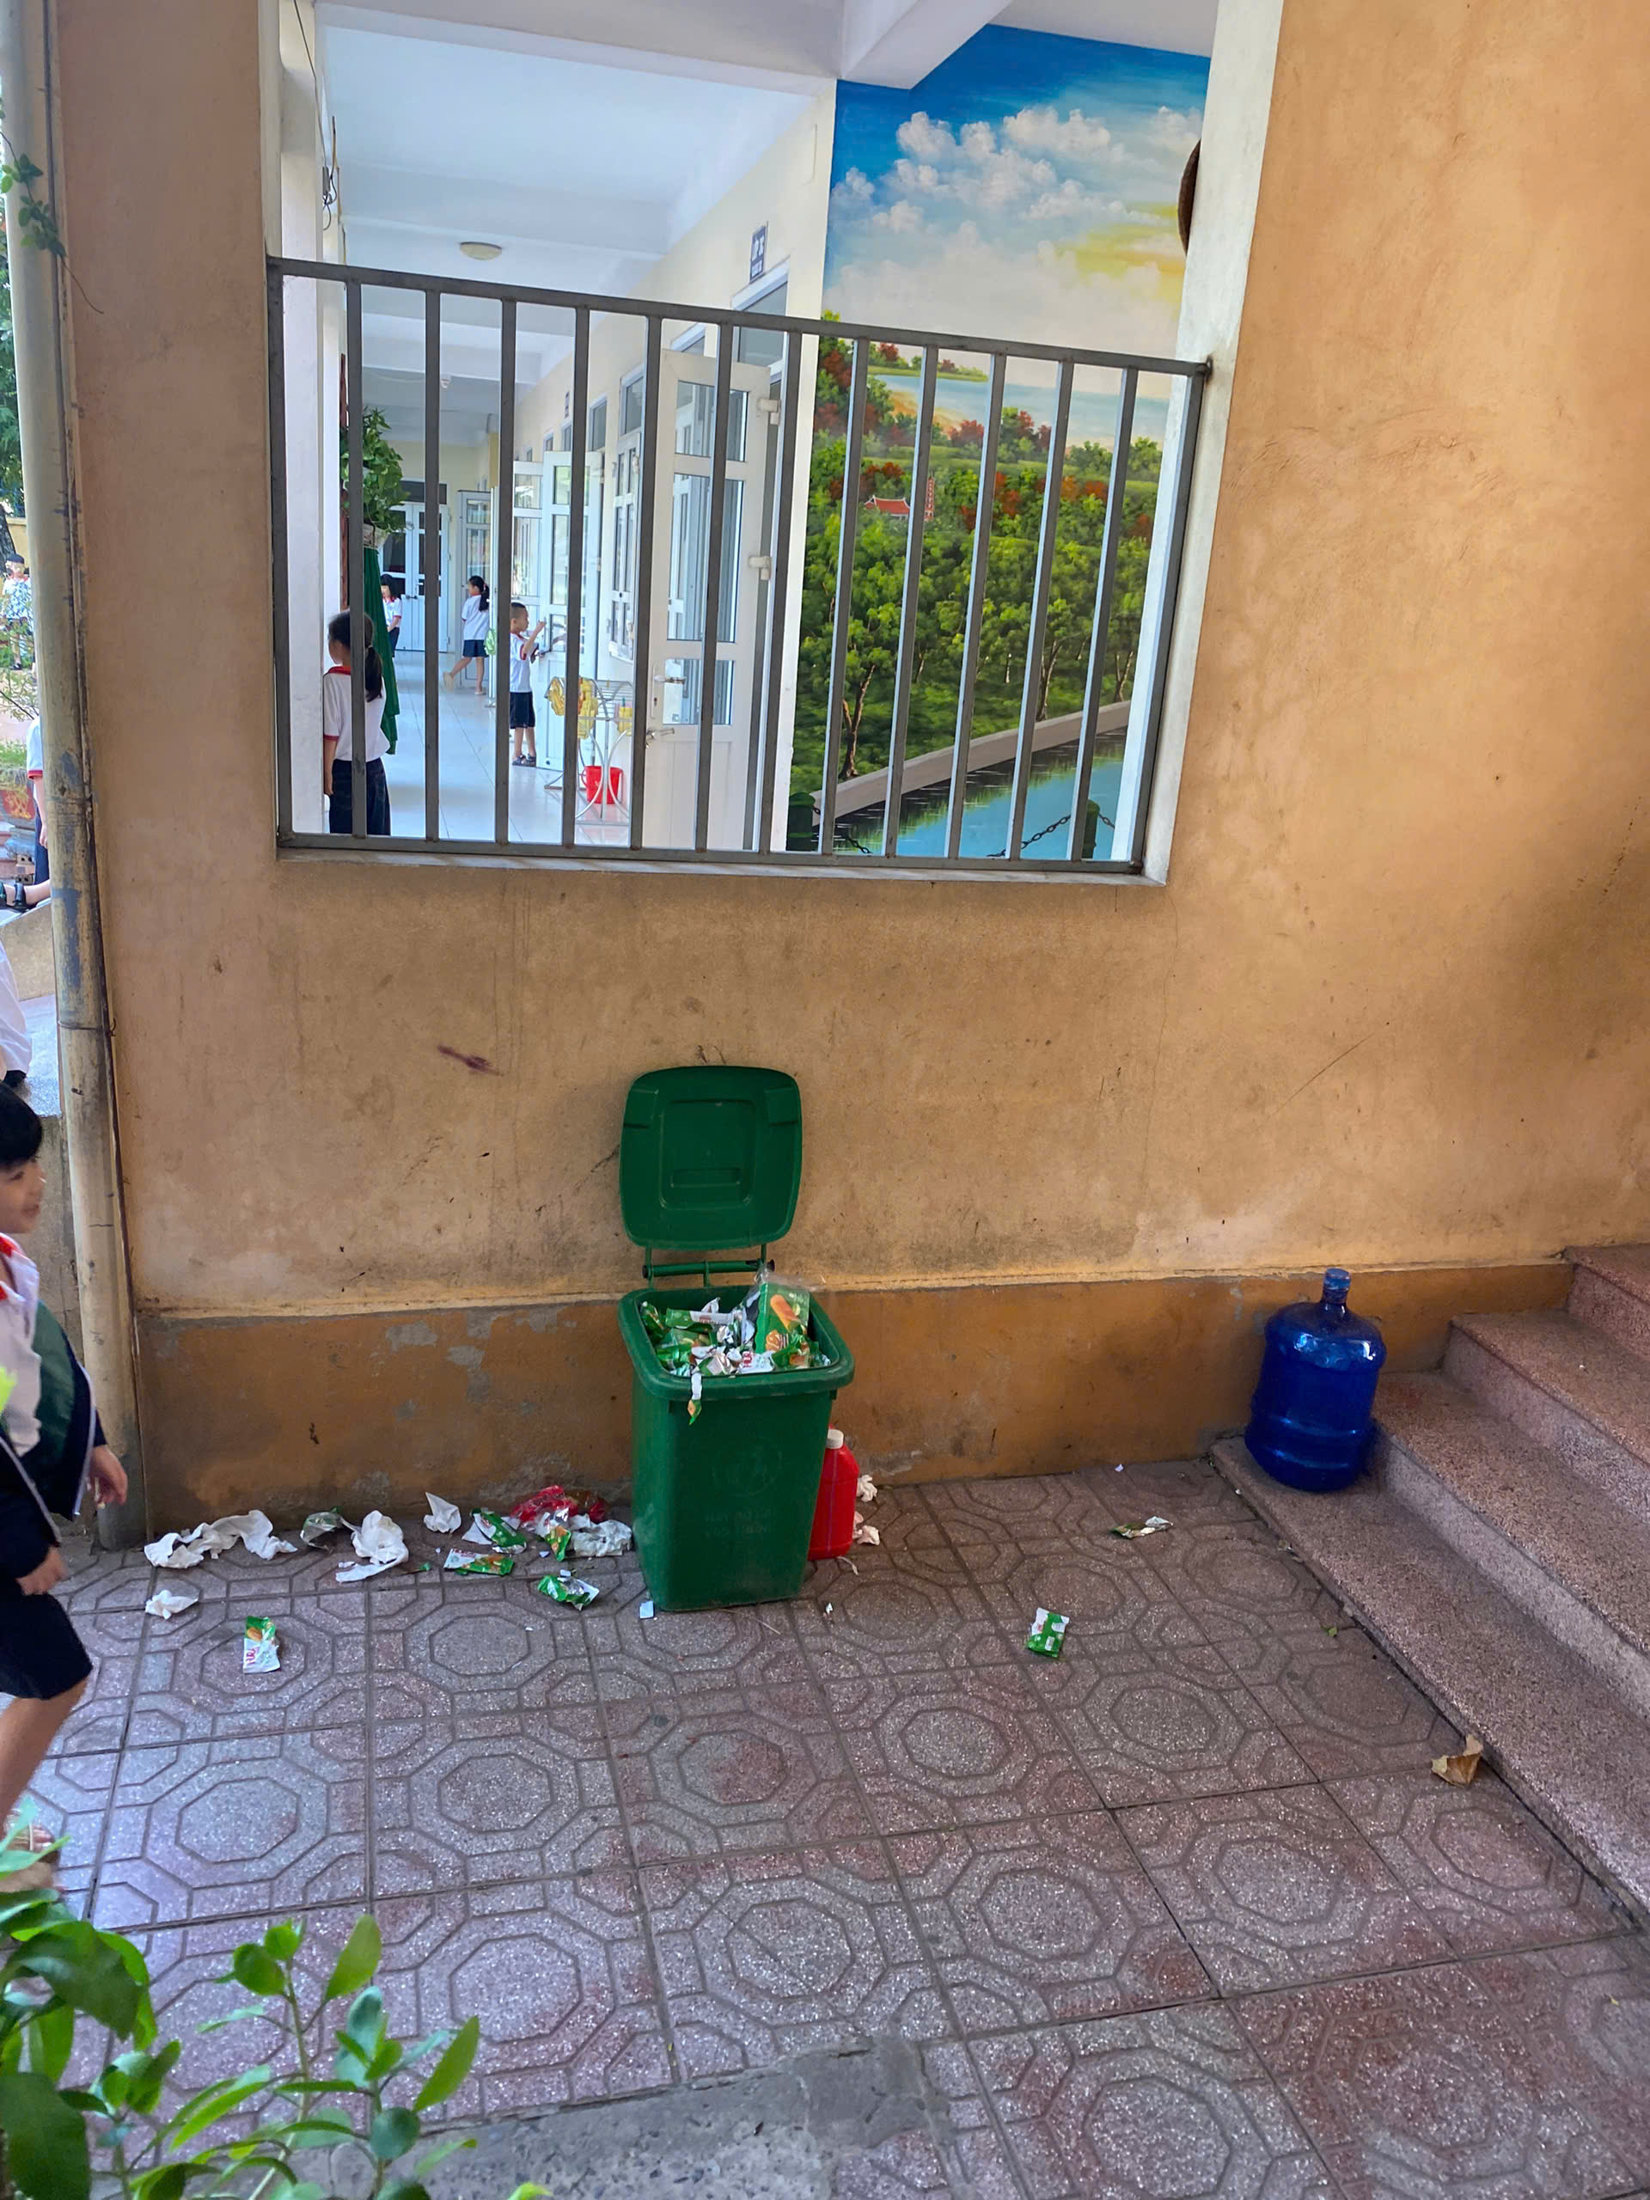

Slide 12

3. Em cần thay đổi gì để thực hiện việc giữ vệ sinh trường học?

Slide 13
*GHI NHỚ :
Các con nhớ giữ vệ sinh trong trường học và khu vực xung quanh nhé!

Slide 14



Slide 15


CHIA SẺ SAU TIẾT HỌC

Slide 16











CẢM ƠN THẦY CÔ VÀ CÁC EM !

